Slide 1



Mathématiques
Période de remédiation
Niveau
1AC
Domaine
Grandeurs et mesures
Unités 3
Capacité et ses conversions.
Unités 4
Volume et ses conversions.
Séance
5
Tâches

Slide 2

Structure de parcours 1AC
Ordre de grandeur
Conversion
Comparaison
Longueur
Masse
Capacité
Volume
Durée
Lecture d’une mesure (Longueur_Volume_Température)
Le programme de remédiation intensive animé par les enseignants de Physique-Chimie en 1AC se focalise sur des compétences mathématiques clés utilisées par la matière

Slide 3
Structure de la séance 5

Slide 4


Structure de la séance 4 (Tâche 3/unité 3 )
1
Ouverture de la séance
3 min
2
modelage
5 min
3
Pratique guidée (collective + en binôme)
10 min
4
Pratique autonome
5 min
5
Clôture
2 min

Slide 5
Structure de la séance 4 (Tâche 1/unité 4 )
1
Ouverture de la séance
3 min
2
modelage
5 min
3
Pratique guidée (collective + en binôme)
10 min
4
Pratique autonome
5 min
5
Clôture + consolidation
12 min

Slide 6

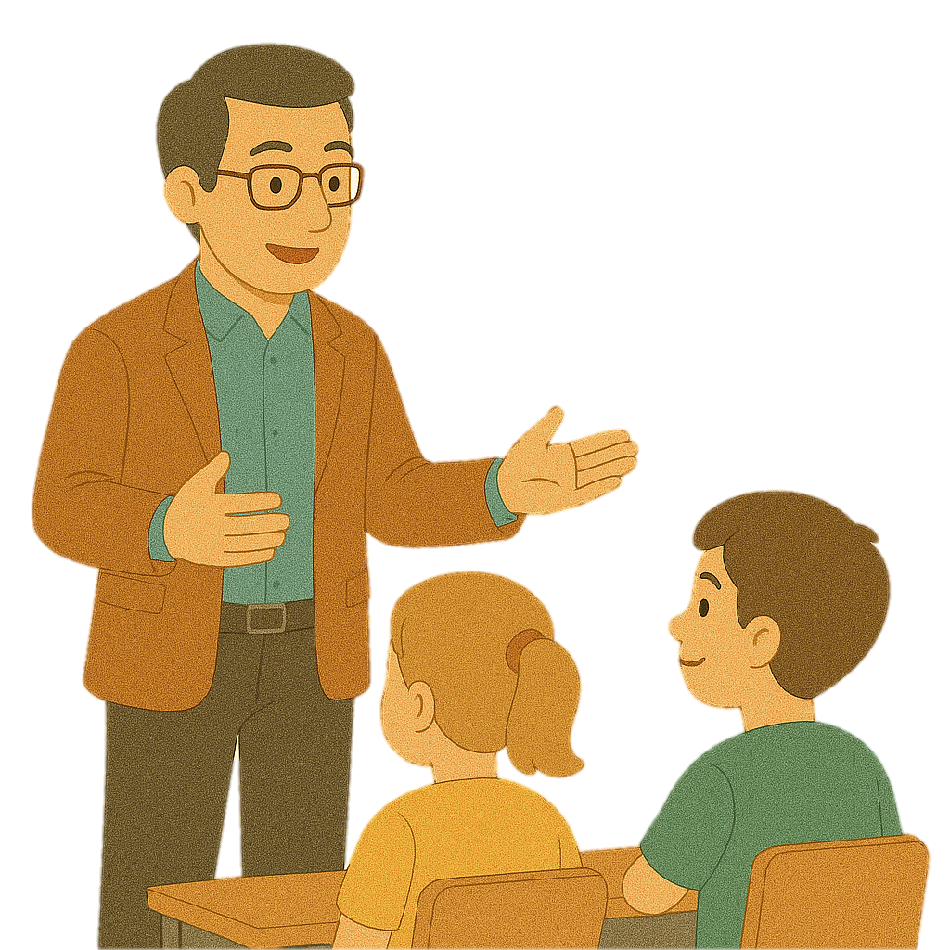
O
Ouverture de la tâche 1
(5 min)

Slide 7





Qui peut me rappeler la signification de ces icônes?
Contrat de classe
Demander à 3 élèves au hasard
Je participe activement. Je lève la main pour participer
Je prête attention quand l’enseignant parle
Je prête attention quand d’autres camarades répondent à l’enseignant
Si quelque chose n’est pas clair, je pose des questions
Je fais mes devoirs en classe et à la maison avec sérieux

Slide 8

Commençons notre séance ! Alors les champions, qui peut me rappeler le tableau de conversion des capacités?
Choisir trois élèves au hasard pour répondre.

Slide 9
Très bien ! Voici le tableau de conversion des capacités.
Expliquer de nouveau le tableau de conversion des capacités.
Unité principale
Multiples
Sous-multiples
kL | hL | daL | L | dL | cL | mL

Slide 10
Maintenant, quelles sont les étapes à suivre pour convertir une capacité en une unité différente ?
Choisir 3 élèves au hasard pour répondre.

Slide 11
Bravo! Les étapes à suivre sont:
Expliquer de nouveau les étapes de conversion.
1
Identifier l’unité à convertir et l’unité demandée;
2
Placer le nombre à convertir dans le tableau de conversion;
3
Déplacer la virgule jusqu’à la colonne de l’unité demandée;
4
Ajouter des zéros si nécessaire puis lire le résultat.

Slide 12

Appliquons maintenant ces étapes pour réaliser la conversion de la capacité suivante :
Choisir 3 élèves au hasard pour répondre et leur demander de verbaliser leurs réponses.
1,8 hL = ………..dL
Choisir la réponse correcte :
A
18 dL
B
180 dL
C
1800 dL

Slide 13
Très bien! La réponse correcte est C.
Réexpliquer les étapes qui posent problèmes aux élèves si nécessaire.
1,8 hL = ………..dL
La réponse correcte :
A
18 dL
B
180 dL
C
1800 dL

Slide 14

A la fin de cette séance, vous serez capables de :
Demander 2 à 3 élèves de répéter la tâche. A ne pas oublier d’écrire la tâche au tableau.
Comparer des capacités ayant des unités de mesure différentes.

Slide 15

M
Modelage
(5 min)

Slide 16
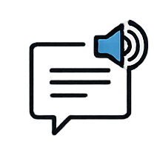
Je vous montre comment je fais pour réaliser la tâche suivante:
Lire la consigne aux élèves et l’expliquer si nécessaire.
Comparer les capacités suivantes avec les signes: <, > ou =:
0,28 daL ………………. 11,5 dL
kL | hL | daL | L | dL | cL | mL

Slide 17
D’abord, j’identifie l’unité la plus petite. Le dL est plus petit que le dal.
Montrer aux élèves comment identifier l’unité la plus petite en utilisant le tableau de conversion.
Unité la plus petite
kL | hL | daL | L | dL | cL | mL
0,28daL …………11,5 dL

Slide 18
Ensuite, je convertis en unité la plus petite. Ici, je convertis 0,28 daL en dL, ce qui donne 28 dL.
Expliquer étape par étape comment convertir d’une unité à une autre.
Unité la plus petite
kL | hL | daL | L | dL | cL | mL
 |  | 0, | 2 | 8
0,28daL …………11,5 dL
0,28 daL = ……….dL
 |  |  | 2 | 8
0,28 daL = 28 dL

Slide 19
Puis, je compare les deux nombres exprimés en même unité, ici le dL. Enfin, je déduis leurs comparaisons en unités différentes.
0,28 daL ………… 11,5 dL
28 dL
>
11,5 dL
0,28 daL > 11,5 dL

Slide 20
En conclusion, les étapes que j’ai suivi pour comparer deux capacités sont les suivantes:
A ne pas oublier d’écrire, si nécessaire, les étapes de la comparaison sur le tableau.
1
J’identifie l’unité la plus petite.
2
Je convertis en unité la plus petite.
3
Je compare les deux capacités.

Slide 21

PGC
Pratique guidée
collective
(5 min)

Slide 22
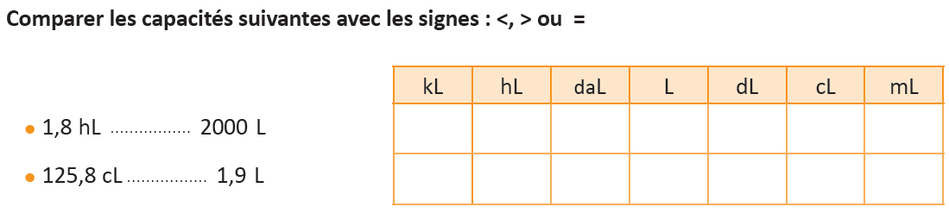
Maintenant, nous allons travailler ensemble, étape par étape, pour réaliser une tâche similaire que celle que je viens de terminer.
Lire la consigne et l’expliquer si nécessaire .

Slide 23
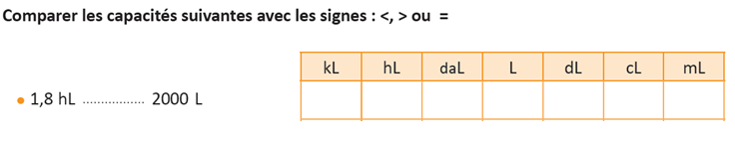
Prenons le premier exemple. Alors, les champions, par quoi commence-t-on ?
Choisir 3 élèves au hasard pour donner leur réponse en justifiant, puis demander l’avis du reste de la classe.

Slide 24
Très bien! On identifie l’unité la plus petite, ici est le L.
Expliquer l’étape si nécessaire
Unité la plus petite
kL | hL | daL | L | dL | cL | mL
1,8 hL …………….2000 L

Slide 25
Et maintenant, quelle est la prochaine étape ?
Choisir 3 élèves au hasard pour donner leur réponse en justifiant, puis demander l’avis du reste de la classe.
Unité la plus petite
kL | hL | daL | L | dL | cL | mL
1,8 hL …………….2000 L

Slide 26
Parfait ! On convertit maintenant 1,8 hL en litres, l’unité la plus petite.
Demander à 2 ou 3 élèves de reformuler l’étape avec leurs propres mots.
Unité la plus petite
kL | hL | daL | L | dL | cL | mL
 | 1, | 8
1,8 hL ……… 2000 L
1,8 hL = ……….L
 | 1 | 8 | 0
1,8 hL = 180 L

Slide 27
Maintenant, quelle est l’étape suivante?
Choisir 3 élèves au hasard pour donner leur réponse en justifiant, puis demander l’avis du reste de la classe.
1,8 hL ……… 2000 L
1,8 hL = 180 L

Slide 28
Effectivement, on compare les deux capacités exprimées en même unités, puis on déduit leurs comparaisons en unités différentes.
Expliquer davantage l’étape si nécessaire.
1,8 hL ………… 2000 L
180 L
>
2000 L
1,8 hL > 2000 L

Slide 29
Maintenant, faisons le deuxième exemple.
Si le taux de maîtrise < 70% , réaliser aussi le deuxième exemple. Si non, passer à la pratique en binôme.

Slide 30
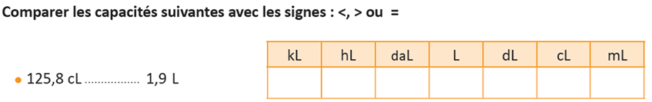
Alors, les champions, par quoi commence-t-on ?
Choisir 3 élèves au hasard pour donner leur réponse en justifiant, puis demander l’avis du reste de la classe.

Slide 31
Très bien! On identifie l’unité la plus petite, ici est le cL.
Expliquer l’étape si nécessaire
Unité la plus petite
kL | hL | daL | L | dL | cL | mL
125,8 cL …………….1,9 L

Slide 32
Et maintenant, quelle est la prochaine étape ?
Choisir 3 élèves au hasard pour donner leur réponse en justifiant, puis demander l’avis du reste de la classe.
Unité la plus petite
kL | hL | daL | L | dL | cL | mL
125,8 cL …………….1,9 L

Slide 33
Parfait ! On convertit maintenant 1,9 L en cL, l’unité la plus petite.
Demander à 2 ou 3 élèves de reformuler l’étape avec leurs propres mots.
Unité la plus petite
125,8 cL ………… 1,9 L
kL | hL | daL | L | dL | cL | mL
 |  |  | 1, | 9
1,9 L = ……….cL
 |  |  | 1 | 9 | 0
1,9 L = 190 cL

Slide 34
Maintenant, quelle est l’étape suivante?
Choisir 3 élèves au hasard pour donner leur réponse en justifiant, puis demander l’avis du reste de la classe.
125,8 cL ………… 1,9 L
1,9 L = 190 cL

Slide 35
Effectivement, on compare les deux capacités exprimées en même unités, puis on déduit leurs comparaisons en unités différentes.
Expliquer davantage si nécessaire en rappelant les étapes.
125,8 cL ………… 1,9 L
125,8 cL
<
190 cL
125,8 cL < 1,9 L

Slide 36
Voici la réponse à notre tâche :
Demander aux élèves de recopier les corrections sur leurs livrets (page 102)
<
1
8
0
<
1
9
0

Slide 37
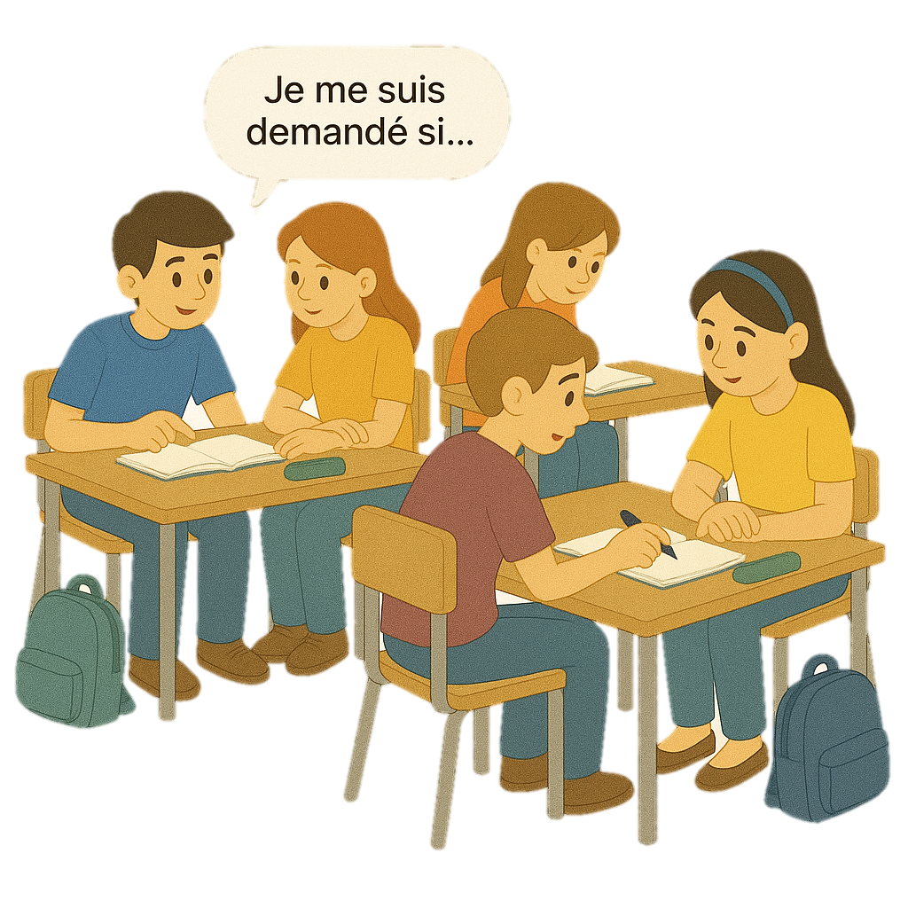
PGB
Pratique guidée
en binôme
(5 min)

Slide 38

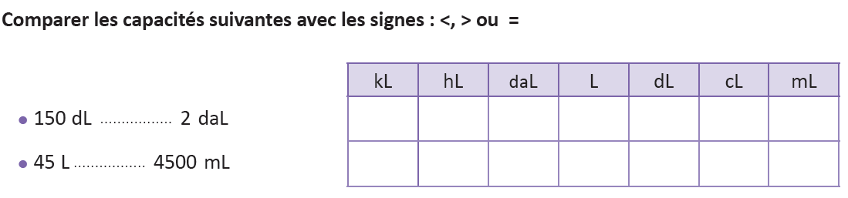
À présent, prenez vos livrets, page 102, et faites l’exercice Je m’entraîne en binôme individuellement. Puis, échangez et comparez vos réponses avec votre binôme.
A ne pas oublier de fournir de l’aide aux élèves en difficulté.

Slide 39



Félicitations! Voici les réponses.
Choisir 1 élève pour répondre et anticiper les autres, puis leur demander de rédiger les réponses.
Unité la plus petite
<
2
0
0
Unité la plus petite
>
4
5
0
0
0

Slide 40

PA
Pratique autonome
(5 min)

Slide 41
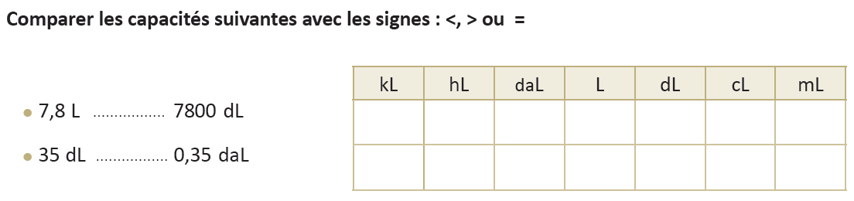
Maintenant, vous allez travailler individuellement l’exercice « Je m’entraine tout seul », page 102 du livret. Si vous réussissez, passez au défi 3 à la page 104.
A ne pas oublier de fournir de l’aide aux élèves en difficulté.

Slide 42


Bravo! Voici les réponses.
Choisir 1 élève pour répondre et anticiper les autres, puis leur demander de rédiger les réponses.
Unité la plus petite
<
7
8
Unité la plus petite
=
3
5

Slide 43
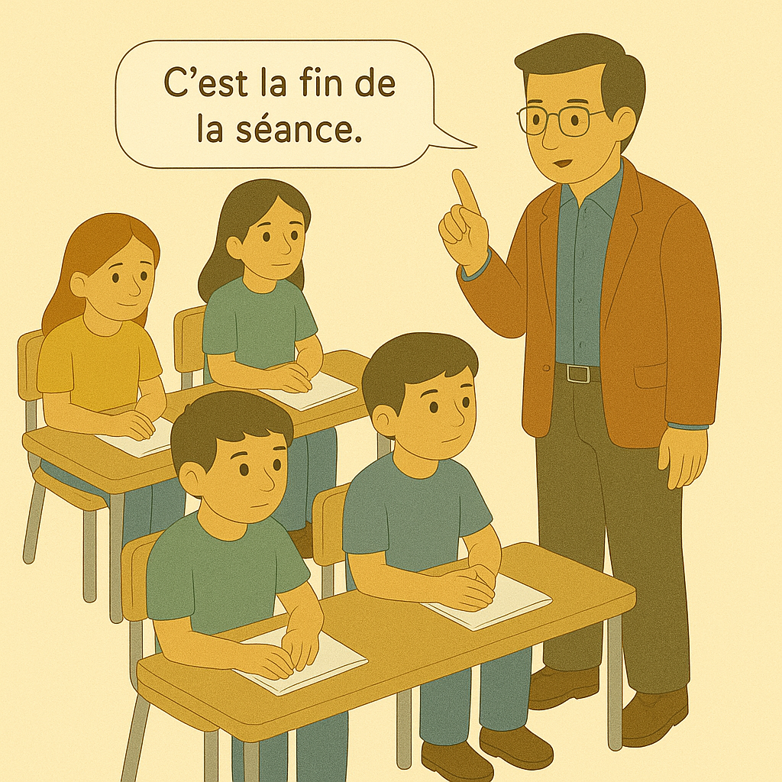
C
Clôture de la
tâche 1
(5 min)

Slide 44

  C’est la fin de la première partie de notre séance. Qui peut me rappeler ce qu'on a appris?
Choisir au hasard 2 ou 3 élèves pour répondre.
Comparer des capacités ayant des unités de mesure différentes.

Slide 45
Alors, qui peut me rappeler comment on a fait pour réaliser cette tâche?
Choisir au hasard 2 ou 3 élèves pour répondre.
1
Identifier l’unité la plus petite.
2
Convertir en unité la plus petite.
3
Comparer les deux capacités.

Slide 46
O
Ouverture de la tâche 2
(5 min)

Slide 47
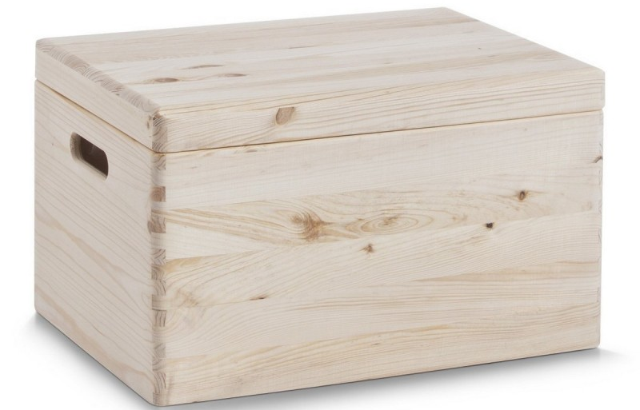
Pour commencer, je vous propose deux boites en bois:
Choisir au hasard trois élèves pour répondre. Demander aux élèves d’écrire les unités au tableau.
Ces deux boites occupent-ils le même espace?
A
B

Slide 48
Très bien ! Les deux boites ont la même forme, mais la boite B occupe plus d’espace que la boite A.
Expliquer d’avantages si nécessaire.
A
B

Slide 49
Alors que représente l’espace occupé par un objet? Choisir la proposition correcte:
Choisir au hasard trois élèves pour répondre.
La masse
Le volume
La longueur
La capacité
الكتلة
الحجم
الطول
السعة
L’espace occupé un objet : فضاء محتل من طرف الشيء

Slide 50
Exactement, l’espace occupé par un objet représente le volume de l’objet:
Écrire le mot « volume » sur le tableau de la classe.
La masse
Le volume
La longueur
La capacité
الكتلة
الحجم
الطول
السعة

Slide 51
Alors, les champions, quelle est l’unité principale pour exprimer un volume? Choisir la réponse correcte:
Choisir au hasard trois élèves pour répondre.
A
cm³
B
L
C
m³
D
km

Slide 52
Exactement! L’unité principale du volume est le m³, donc le choix C
Expliquer la différence entre volume et capacité.
A
cm³
B
L
C
m³
D
km

Slide 53
Alors maintenant, quelles sont les autres unités usuelles de volume que l’on utilise ?
Choisir au hasard trois élèves pour répondre.

Slide 54
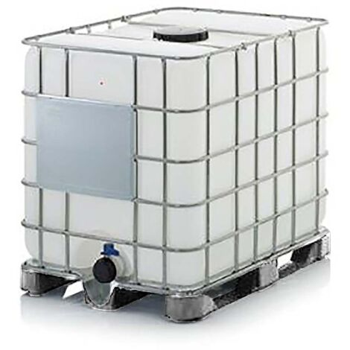
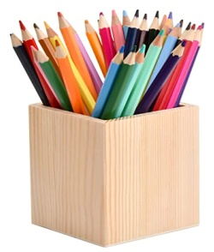

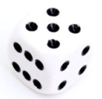
Exactement, les autres unités utilisées sont : mm³, dm³, cm³.
Utiliser les exemples suivants pour montrer l’ordre de grandeur de chaque unité.
Gouttelette d’eau
Dé
Boite à crayon
Réservoir d’eau
1 mm³
1 cm³
1 dm³
1 m³

Slide 55
Alors, à votre avis, les unités suivantes, sont-elles des multiples ou des sous-multiples du m³ ?
Choisir au hasard 3 élèves pour répondre.
mm³
cm³
dm³

Slide 56
Très bien! Le mm³, le cm³ et le dm³ sont des sous-multiples de m³.
Unité principale:
m³
Sous-multiples de m³ :
mm³
cm³
dm³

Slide 57
Alors les champions! Vous vous rappelez des multiples de m³?
Choisir au hasard 3 élèves pour répondre.
Quels sont les multiples du m³ ?

Slide 58
Exactement ! Il existe aussi des unités plus grandes que le m³. On les appelle les multiples du m³. Ce sont le dam³, le hm³ et le km³.
Unité principale :
m³
Multiples de m³ :
dam³
hm³
km³

Slide 59
Maintenant, Relier chaque unité de volume à la catégorie de volume qu’il exprime
Choisir au hasard 3 élèves pour répondre.
m³
a
1
Très petits volumes
cm³
b
2
Petits volumes
dm³
c
3
Moyens volumes
mm³
d
4
Grands volumes

Slide 60
Bravo les champions! Vous avez réussi.
Expliquer aux élèves que l’ordre de grandeur n’est qu’une estimation.
m³
a
1
Grands volumes
mm³
d
2
Moyens volumes
dm³
b
3
Petits volumes
cm³
c
4
Très petits volumes

Slide 61
A la fin de la deuxième partie de notre séance, vous serez capables de :
Demander 2 à 3 élèves de répéter la tâche. A ne pas oublier d’écrire la tâche au tableau.
Identifier l’unité de mesure usuelle du volume, ses multiples et ses sous-multiples;

Slide 62
M
Modelage
(5 min)

Slide 63
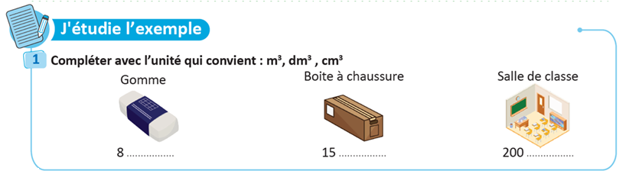
Maintenant, je vous montre comment je fais pour réaliser la tâche suivante:
Lire la consigne et l’expliquer si nécessaire.

Slide 64
Je commence par classer les unités proposées en multiples, sous multiples et unité principale.
Les unités proposées sont:
m³
cm³
dm³
Unité principale
Sous-multiple
Sous-multiple

Slide 65
Ensuite, je relie chaque unité à la catégorie des volumes qui l’expriment.
m³
cm³
dm³
Unité principale
Sous-multiple
Sous-multiple
Grand volume
Petit volume
Moyen volume

Slide 66
Ensuite, j’associe à chaque récipient l’ordre de grandeur de son volume (grande, moyenne ou petite).
Gomme
Boite à chaussure
Salle de classe
8 …………
15 …………
200 …………
Petit volume
Moyen volume
Grand volume

Slide 67
En fin, j’attribue à chaque volume l’unité convenable:
Gomme
Boite à chaussure
Salle de classe
8 cm³
15 dm³
200 m³
Petit volume
Moyen volume
Grand volume

Slide 68
Donc la réponse à la tâche est la suivante:
cm³
dm³
m³

Slide 69
PGC
Pratique guidée
collective
(5 min)

Slide 70
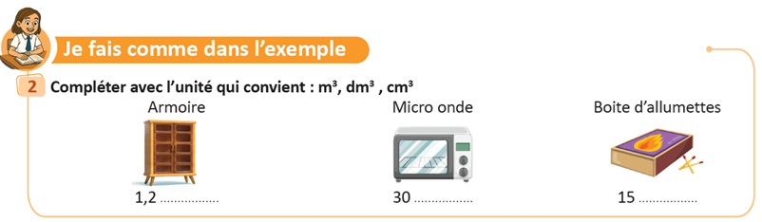
Maintenant, nous allons travailler ensemble, étape par étape, pour réaliser une tâche similaire à celle qu’on vient de terminer.
Lire la consigne et l’expliquer si nécessaire .

Slide 71
Alors, les champions, par quoi commence-t-on ?
Choisir 3 élèves au hasard pour donner leur réponse et de la justifier, puis demander l’avis du reste de la classe.

Slide 72
Très bien ! On commence par classer les unités proposées en multiples, sous-multiple ou unité principale.
Explique l’étape si nécessaire. Demander à 2 ou 3 élèves de reformuler l’étape avec leurs propres mots.
Les unités proposées sont:
m³
dm³
cm³
Unité principale
Sous-multiple
Sous-multiple

Slide 73
Alors quelle est l’étape suivante?
Choisir 3 élèves au hasard pour donner leur réponse et de la justifier, puis demander l’avis du reste de la classe.
m³
dm³
cm³
Unité principale
Sous-multiple
Sous-multiple
…………………….
……………………
…………………….

Slide 74
Effectivement ! On relie chaque unité à la catégorie des volumes qui l’expriment.
Explique l’étape si nécessaire. Demander à 2 ou 3 élèves de reformuler l’étape avec leurs propres mots.
m³
dm³
cm³
Unité principale
Sous-multiple
Sous-multiple
Grand volume
Petit volume
Moyen volume

Slide 75
Alors les champions ! Que peut-on faire maintenant?
Choisir 3 élèves au hasard pour donner leur réponse et de la justifier, puis demander l’avis du reste de la classe.
Armoire
Micro onde
Boite d’allumettes
1,2 …………
30 …………
15 …………
…………………
……………….
………………….

Slide 76
Exact! On associe chaque objet à son ordre de grandeur.
Expliquer l’étape si nécessaire. Demander à 2 ou 3 élèves de reformuler l’étape avec leurs propres mots.
Armoire
Micro onde
Boite d’allumettes
1,2 …………
30 …………
15 …………
Grand volume
Moyen volume
Petit volume

Slide 77
Alors, les champions, par quelle étape termine-t-on notre tâche?
Choisir 3 élèves au hasard pour donner leur réponse et de la justifier, puis demander l’avis du reste de la classe.
Armoire
Micro onde
Boite d’allumettes
1,2 …………
30 …………
15 …………
Grand volume
Moyen volume
Petit volume

Slide 78
Exactement, on finit par attribuer à chaque objet l’unité convenable.
Expliquer l’étape davantage si nécessaire.
Armoire
Micro onde
Boite d’allumettes
1,2 m³
30 dm³
15 cm³
Grand volume
Moyen volume
Petit volume

Slide 79
Bravo ! Nous avons réussi à accomplir notre tâche ensemble.
Demander aux élèves de rédiger les réponses dans le livret, exercice 2 page 105.
m³
dm³
cm³

Slide 80
PGB
Pratique guidée
en binôme
(5 min)

Slide 81
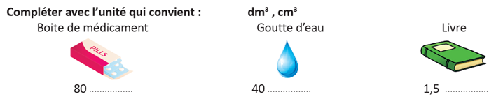
Maintenant, vous allez travailler individuellement l’exercice « Je m’entraîne en binôme » à la page 105 du livret. Ensuite, comparer vos réponses en justifiant à votre binôme.
Lire la consigne et l’expliquer. A ne pas oublier de fournir de l’aide aux élèves en difficulté.
mm³,

Slide 82
Félicitations! Voici les réponses.
Choisir au hasard 1 élève pour corriger et anticiper les autres. Leur demander de corriger les réponses.
mm³,
cm³
mm³
dm³

Slide 83
PA
Pratique autonome
(5 min)

Slide 84
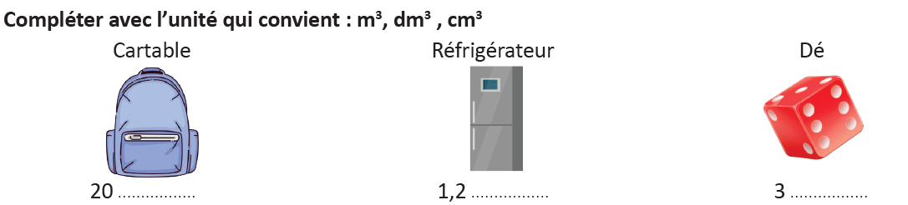
Maintenant, vous allez travailler individuellement l’exercice « Je m’entraine tout seul », page 105 du livret. Si vous réussissez, passez au défi 1 à la page 110.
Lire la consigne et l’expliquer. A ne pas oublier de fournir de l’aide aux élèves en difficulté.

Slide 85
Voici les réponses
Choisir au hasard 1 élève pour corriger et anticiper les autres. Leur demander de corriger les réponses.
c
d
L
dm³
m³
cm³

Slide 86
C
Clôture de la
tâche 1
(2 min)

Slide 87
  C’est la fin de la deuxième partie de la séance. Qui peut me rappeler ce qu'on a appris?
Choisir au hasard 2 ou 3 élèves pour répondre.
Identifier l’unité de mesure usuelle du volume, ses multiples et ses sous-multiples;

Slide 88
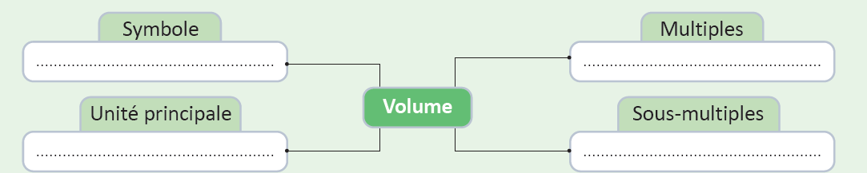
Pour bien retenir, prenez vos livrets page 105 et complétez l’activité « je retiens ».
Remplir l’affiche collectivement et faire la synthèse. Demander aux élèves de le remplir dans le livret.
V
dam³; hm³; km³
m³
dm³; cm³; mm³

Slide 89
Maintenant, pour bien s’entrainer, essayez de faire l’exercice 4 de la page 103 et l’exercice 1 de la page 109.
Apporter de l’aide et du soutien aux élèves en difficultés.
Consolidation
(10 min)

Slide 90

C’est la fin de notre séance. N’oubliez pas de réviser votre leçon et de terminer vos devoirs!

